Slide 1
BIENVENIDOS

Slide 2
SIMPADE
Sistema de Información para el Monitoreo, la Prevención y Análisis de la Deserción Escolar
SIMPADE:

Slide 3
SIMPADE cuenta con información del estudiante, de su núcleo familiar, del contexto institucional y municipal con el fin ser analizada por los diferentes niveles de administración del sistema educativo para tomar decisiones que mejoren la permanencia escolar. Adicionalmente cuenta con un índice de riesgo como resultado del análisis de la información.

Slide 4
Es un sistema porque reorganiza información ya sistematizada alrededor del estudiante. Además de las características de los estudiantes, cuenta con datos del núcleo familiar y de la institución y su contexto, las cuales pueden afectar positiva o negativamente la permanencia del estudiante en el sistema educativo. Igualmente permite interactuar con los diferentes niveles del sistema educativo: Establecimientos Educativos, Municipio, Secretarías de Educación Certificadas y MEN
¿Por qué es un sistema de información?

Slide 5
¿Por qué monitoreo?
Por medio de algunas características del estudiante y algunas condiciones de la familia, la institución educativa y el contexto, el sistema permite monitorear a cada uno de los estudiantes en relación con algunos factores que pueden garantizar la permanencia escolar. En principio el “índice de riesgo de deserción” es un factor que apoya las decisiones.

Slide 6
¿Por qué prevención?
Gracias a un sin número de variables y al “índice de riesgo”, los actores que tienen la posibilidad de tomar decisiones: rectores, padres de familia, alcaldes, secretarios de educación y ministros de educación, podrán afectar la permanencia de un estudiante en el sistema educativo.
Es mucho más fácil y rentable retener a un estudiante que buscar a uno que desertó del sistema.

Slide 7
¿Por qué análisis?
Gracias a una serie de reportes y consultas, los diferentes usuarios podrán tomar decisiones y a su vez analizar los resultados de las mismas. Igualmente se podrán analizar las causas de la deserción e identificar las más relevantes de acuerdo al contexto y definir o redefinir estrategias.
Igualmente se podrá hacer seguimiento a las metas trazadas por algunos niveles (rectores – alcaldes – gobernadores - presidentes)

Slide 8
Alcance del SIMPADE
Es una herramienta automatizada que permite la toma de decisiones en diferentes niveles de la estructura educativa
Permite gestionar acciones que fortalezcan la retención escolar
Permite hacer seguimiento a las acciones tomadas
Base para la evaluación de políticas o programas

Slide 9
Sistema de Información para el Monitoreo, Prevención y Análisis de la Deserción Escolar – SIMPADE
El objetivo principal de SIMPADE es almacenar y combinar información existente, a nivel de las instituciones educativas, municipio y departamento, que permita estimar valores de deserción para cada estudiante y, con base en éstos, adoptar acciones conducentes a mejorar la retención o a mitigar el riesgo de que los estudiantes abandonen el proceso educativo.
El principal producto de la información que se registre en SIMPADE será el índice de deserción, calculado a partir de un modelo estadístico.
SIMPADE será una herramienta de toma de decisión para los rectores (as) y las autoridades locales de municipios certificados y no certificados, así como los distritos y departamentos, gracias a los reportes que consolidarán la información institucional.

Slide 10
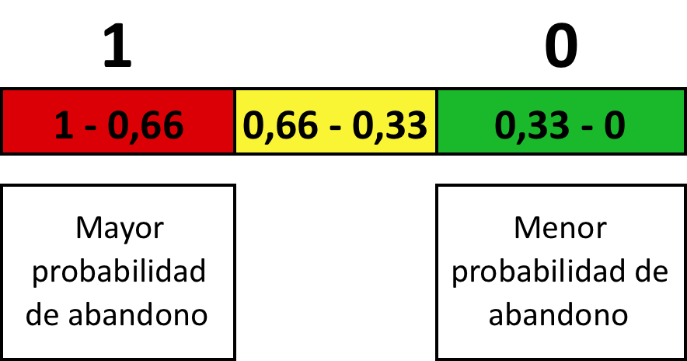
Indicador del índice de deserción
"Recuerde que el índice de riesgo es la probabilidad de que el alumno no continúe en el sistema educativo, donde 0 significa que no hay riesgo de deserción y 1 que el estudiante deserta."

Slide 11
Consultar Estudiante

Slide 12
SIMPADE y su articulación con otros sistemas
SOCIALIZACIÓN SIMPADE 2017
DANE
SICIED
SINEB
SIMPADE
SIMAT
DNP
ICFES

Slide 13
SOCIALIZACIÓN SIMPADE 2017
Roles SIMPADE
Secretaría
Consulta y Edición: Información demográfica, económica, académica y administrativa, que influye en el nivel de riesgo del estudiante. (Desempeño de la Secretaría, estrategias).
Municipio
Consulta
Establecimiento, Sede
(Estudiantes)
Consulta
Edita
Edita

Slide 14
SOCIALIZACIÓN SIMPADE 2017
Roles SIMPADE
Establecimientos:
Desempeño académico y administrativo del establecimiento y de las sedes,
Condiciones de infraestructura,
Características de la oferta académica y
Estrategias de retención del establecimiento.
Estudiante:
Información individual, familiar y escolar
Información complementaria
Estrategias del estudiante.
Índice de Riesgo de Deserción
Establecimiento, Sede
(Estudiantes)

Slide 16
Continuamos…

